Slide 1

캡스톤 2주차 발표
Andong National University
AD(김관우, 유환지)
Supervisor: Prof. Sang-Heon Lee

Slide 2
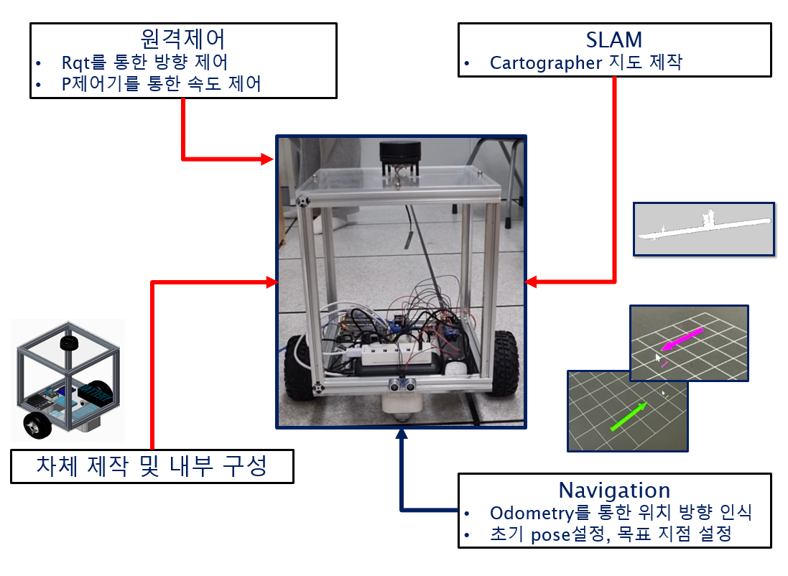
캡스톤 진행 현황
빨간색 : 진행완료
파란색 : 진행중

Slide 3
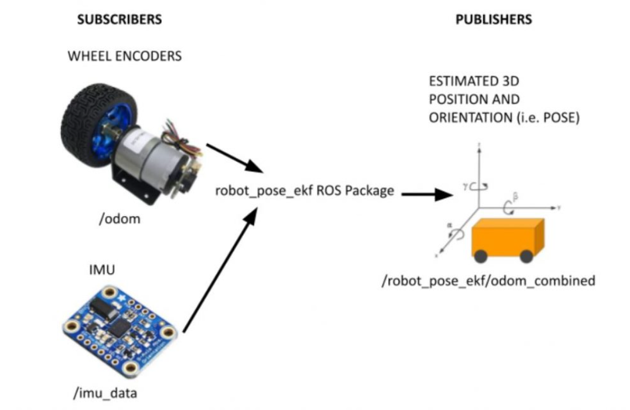
남은 진행 단계
1. ROS 로봇 포즈 EKF 패키지를 사용한 센서 융합
2. 평면도나 청사진에서 ROS용 지도를 만드는 방법
3. ROS 기반 모바일 로봇의 좌표계 및 변환
4. 로봇에서 ROS 네비게이션을 설정하는 방법
① ROS 로봇 포즈 EKF 패키지를 사용한 센서 융합
이전학기에 automaticedison 사이트 코드를 순서대로 진행하던 중 robots_pose_ekf노드를 만드는 데에서 멈추는 현상 발생
→ 노드가 odom과 imu_data로 이루어져 있었기 때문인데, 사이트에 나와있는 imu모델이 아닌 다른 모델로 진행해보았지만 실패
→ 새로운 IMU를 이번에 구매한 후 진행

Slide 4
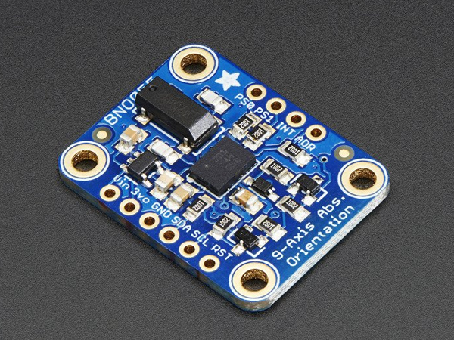
구매 품목
IMU
BNO055 [ada-2472]
가격 : 58,900원
크기: 20mm x 27mm x 4mm
무게: 3g
→ IMU 센서 중 하나로 각가속도 3축, 각속도 3축, 지자기 3축을 측정해주는 센서 이 9가지
센서값을 활용하여 현재 센서가 기울어진 각도와 이동 속도를 알 수 있다.
→ 기본적으로 센서값에 오차가 많이 있기 때문에 필터 등의 기법을 통해 데이터의 정제가
필요하지만, 이 센서의 경우 기본적인 필터가 내장되어 있어 안정적인 측정값을 제공합니다.
https://www.devicemart.co.kr/goods/view?no=1271885

